Slide 1
Үй тапсырмасын сұрау

Slide 2
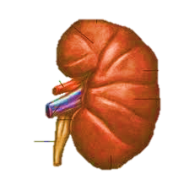
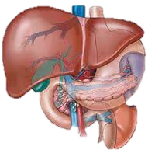
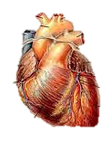
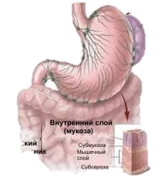
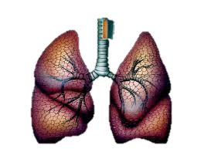

Slide 3
Тироксин
Осы терминге төмендегідей етіп сипаттама беріңіз.
А) қай безден бөлінеді?
В) дененің қай бөлігінде орналасқан
С) осыған байланысты қандай ауруларды білесің?
Д) адам ағзасы үшін маңызы

Slide 4
Айырша без
Осы терминге төмендегідей етіп сипаттама беріңіз.
А) қандай гормон бөлінеді?
В) дененің қай бөлігінде орналасқан
С) осыған байланысты қандай ауруларды білесің?
Д) адам ағзасы үшін маңызы

Slide 5
Бүйрекүсті безі
Осы терминге төмендегідей етіп сипаттама беріңіз.
А) қандай гормон бөлінеді?
В) дененің қай бөлігінде орналасқан
С) осыған байланысты қандай ауруларды білесің?
Д) адам ағзасы үшін маңызы

Slide 6
Қалқаншамаңы безі
Осы терминге төмендегідей етіп сипаттама беріңіз.
А) қандай гормон бөлінеді?
В) дененің қай бөлігінде орналасқан
С) осыған байланысты қандай ауруларды білесің?
Д) адам ағзасы үшін маңызы

Slide 7
Гипофиз
Осы терминге төмендегідей етіп сипаттама беріңіз.
А) қандай гормон бөлінеді?
В) дененің қай бөлігінде орналасқан
С) осыған байланысты қандай ауруларды білесің?
Д) адам ағзасы үшін маңызы

Slide 8
Кроссворд

Slide 9
1.Организмнің ішкі және сыртқы құрылысын зерттейтін пән?
2.Биологиялық белсенді химиялық заттар
3.Тироксин гормонын бөлетін без.
4.Есту мүшесі
5.Осы гормон бүйрек үсті безінен бөлінеді.
6.Тірек – қимыл жүйесіне кіретін негізгі мүше.
7.Зәр шығару жүйесінің негізгі мүшесі
8.Ол аурумен ауырған адамның бойы 60 см-ден 1 м-ге дейін болады.
9.Ішкі секреция безінің маңызды безі
10........................................... зоб
11.Бадырақ көз немесе ....
12. Ол без өзінен тимозин гормонын бөледі

Slide 10
 |  |  |  |  |  |  | ① | А | н | а | т | о | м | и | я
 |  |  |  |  | ② | г | о | р | м | о | н
 |  |  |  |  |  | ③ | қ | а | л | қ | а | н | ш | а
 |  |  |  |  | ④ | қ | ұ | л | а | қ
 |  | ⑤ | а | д | р | е | н | а | л | и | н
 |  |  |  |  |  |  | ⑥ | с | ү | й | е | к
 |  |  |  |  |  |  | ⑦ | б | ү | й | р | е | к
 |  |  |  | ⑧ | е | р | г | е | ж | е | й | л | і | л | і | к
 | ⑨ |  | э | п | и | ф | и | з
 |  |  |  |  | ⑩ | э | н | д | е | м | и | я | л | ы | қ
 |  |  |  | ⑪ | б | а | з | е | д | о | в
 |  |  |  | ⑫ | а | й | ы | р | ш | а

Slide 11
19 қазан
Сабақтың тақырыбы:
Аралас бездер

Slide 12
Аралас бездер
Ұйқы безі
Жыныс бездері

Slide 13
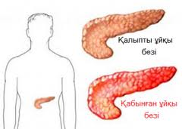
Ұйқы безінің басы, денесі, құйрығы болады. Екі қызмет атқарады.

Slide 14
Гормондар
Ұйқы безінен бөлінетін гормон – инсулин.
Жыныс бездері организмде 2 ге бөлінеді: аталық және аналық жыныс бездері.
Аталық жыныс безі өзінен – тестостерон гормонын бөледі.
Аналық жыныс безінен – эстроген және прогестерон гормоны бөлініп шығады.

Slide 15
Ыммен түсіндір
Ұйқы безі
Адреналин
Базедов ауруы
Эндемиялық зоб

